Slide 2
تشير الصورة إلى العطاء الذي يدل على الانتماء للدولة
معلما حضاريا فهذا زاد من شأن دولة الإمارات وازدهارها

Slide 4
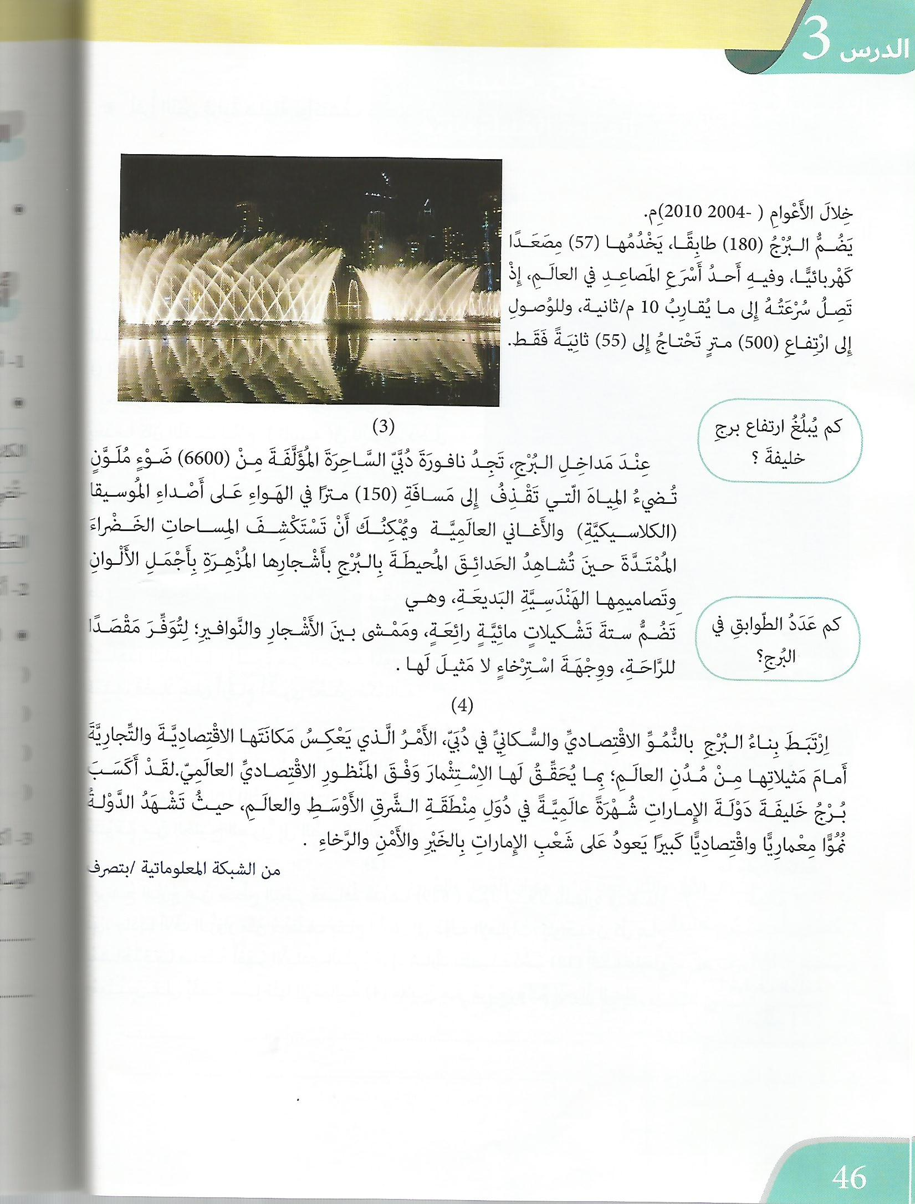

Slide 6
التليسكوبات الثاقبة
الموسوعة
الوسائط المتعددة التفاعلية
البانوراما
تطور التعليم في دولة الإمارات مراعيا التطور التقني المتسارع
ولذا جاء الاهتمام بالوسائط المتعددة التفاعلية في مجال التعليم

Slide 7
يتلألأ البرج بأنواره في سماء دبي
الارتفاع عن سطح البحر 829م
يحتاج المصعد إلى 55 ثانية للوصول إلى 500م
يضم البرج 180 طابقا

Slide 8
لتنافس الدول المتقدمة في التطور و الازدهار و للنمو الاقتصادي و السياحي
لتلقي نظرة فاحصة من خلال التلسكوبات الثاقبة على الخليج العربي و الصحراء
لسهولة و سرعة الوصول إلى أعلى البرج
لتوفر مقصدا للراحة و وجهة استرخاء لا مثيل لها

Slide 11
وااااااااااااااااااااااااجب

Slide 13
حذف الفاعل و تغيرت حركة الفعل
حذف الفاعل و تغيرت حركة الفعل
حذف الفاعل و تغيرت حركة الفعل
نائب فاعل
معلوم
مجهول

Slide 14
و يسمى الفعل الذي تبدأ به الجملة مبنيا للمجهول

Slide 15
الصيامُ
كُتِبَ
القرآن
قُرئَ
الموهوب
صممَ
الطالبُ
ينشرُ

Slide 16
يُرفَعُ العلمُ عاليًا
يُنشَدُ النشيدُ الوطني
تُرتَبُ المكتبةُ

Slide 17
عمل جماعي

